Slide 1
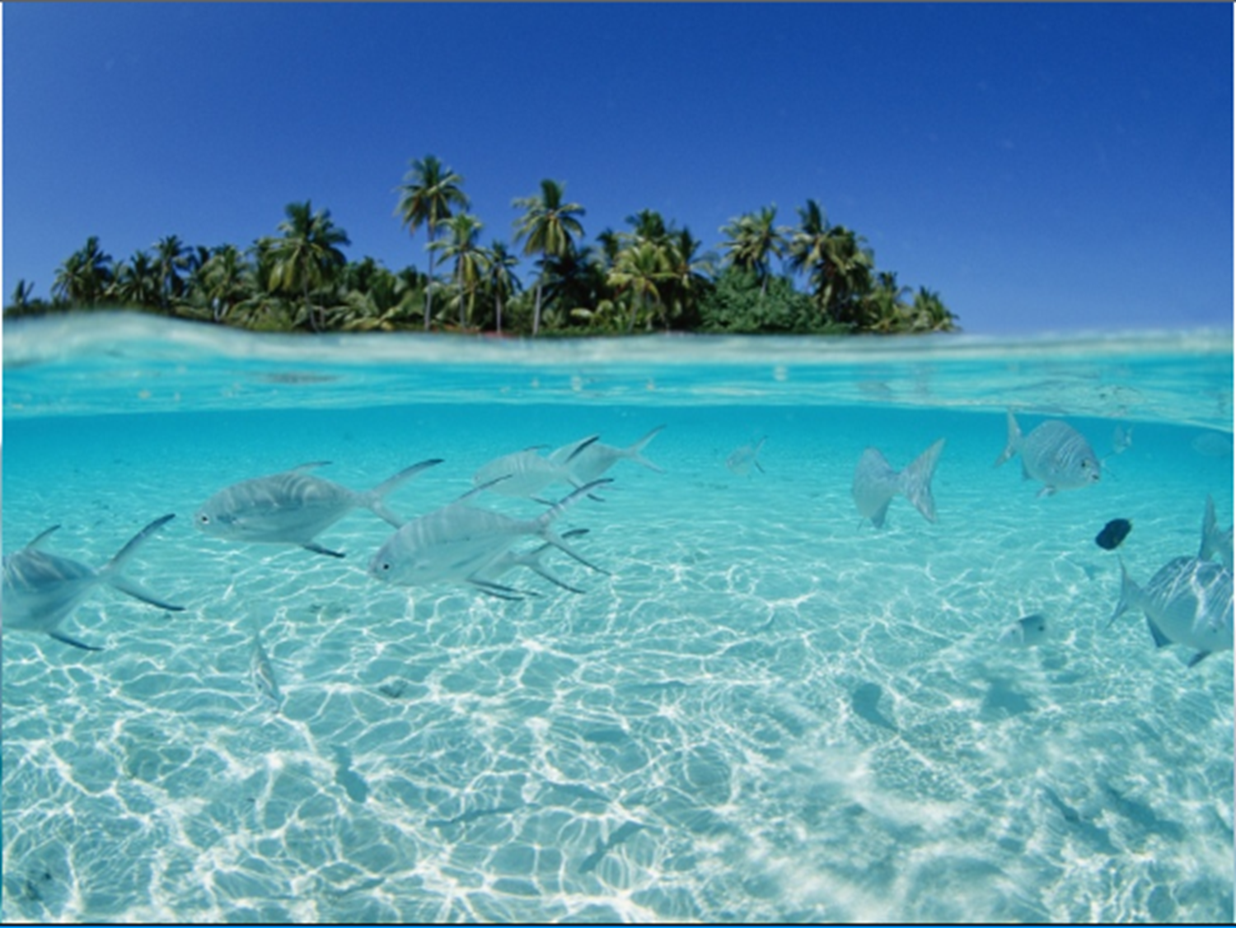
Свјетски океан Кретање воде и значај

Slide 2
Кретање морске воде
Воде Свјетског океана су у сталном кретању.
Узроци кретања - вјетрови
- привлачна сила Мјесеца и Сунца
Облици кретања :
ТАЛАСИ
МОРСКЕ СТРУЈЕ
ПЛИМА И ОСЕКА

Slide 3
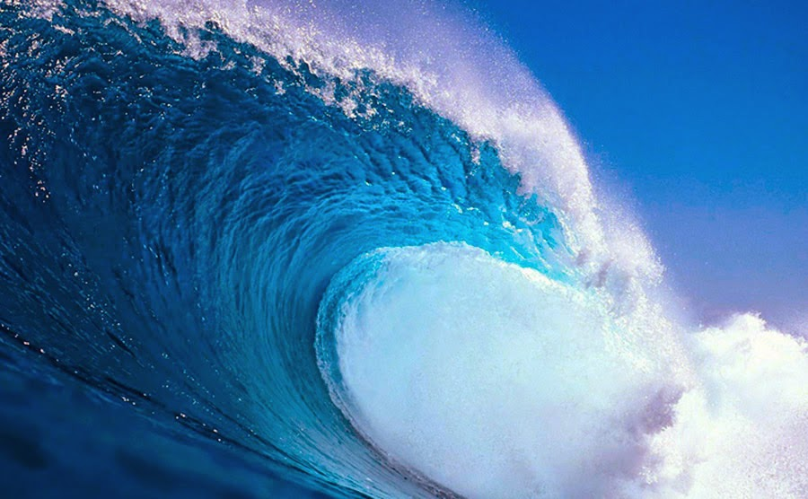
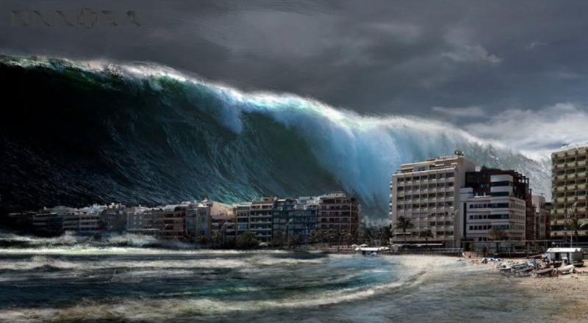
ТАЛАСИ
кружно кретање воде
вјетар
цунами

Slide 4
МОРСКЕ СТРУЈЕ
МОРСКЕ СТРУЈЕ су хоризонтално кретање воде („РИЈЕКЕ НА ПОВРШИНИ МОРА“).
Настају под утицајем сталних и периодичних вјетрова (сталне и периодичне струје).
Према температури воде, морске струје дијеле се на:
- ТОПЛЕ (од екватора према половима) и
- ХЛАДНЕ (од полова према екватору)

Slide 5
топле морске струје
хладне морске струје

Slide 6
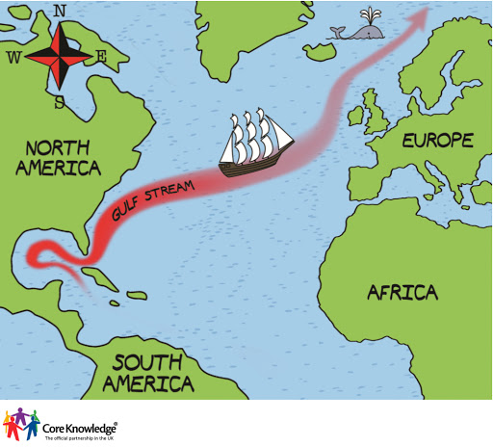
ГОЛФСКА СТРУЈА
Топла морска струја
Настаје у Мексичком заливу.
Креће се према сјеверној Европи.
Морепловци пратили њен смјер

Slide 7
ПЛИМА И ОСЕКА
Плима је издизање нивоа мора.
Осека је спуштање нивоа мора.

Slide 8
ПЛИМА И ОСЕКА
ПЛИМА И ОСЕКА представљају издизање и спуштање нивоа мора усљед привлачне силе Мјесеца и Сунца.
Смјењују се приближно сваких 6 сати и 12 минута..

Slide 9
ПЛИМА ОСЕКА

Slide 10
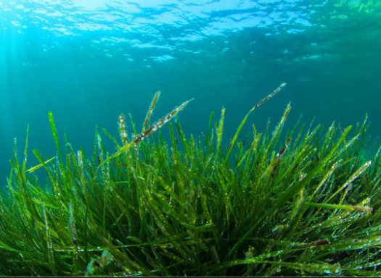
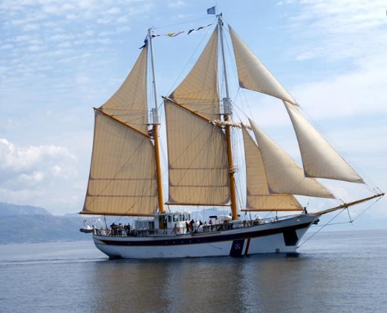
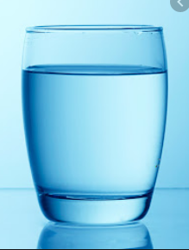
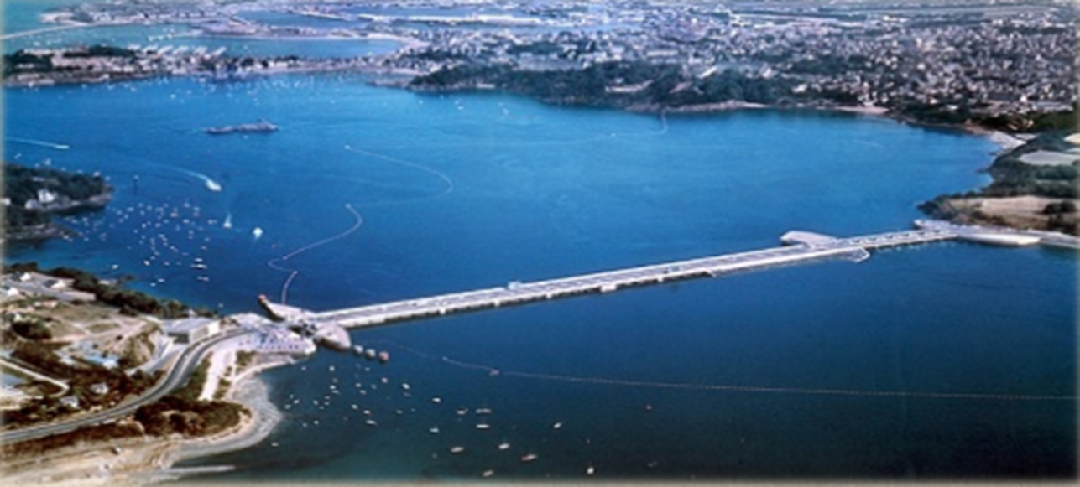
Значај Свјетског океана
Зачет први живот на Земљи
Извор хране
Извор питке воде
Извор енергије
Саобраћај и трговина

Slide 11
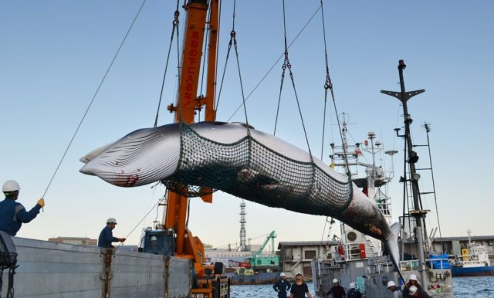
Извор хране
Годишњи улов рибе је преко 60 милиона тона.
Китови су најугроженија врста.

Slide 12
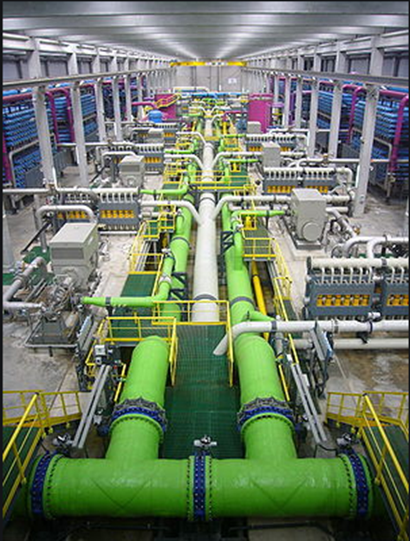
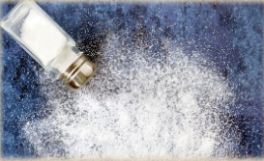
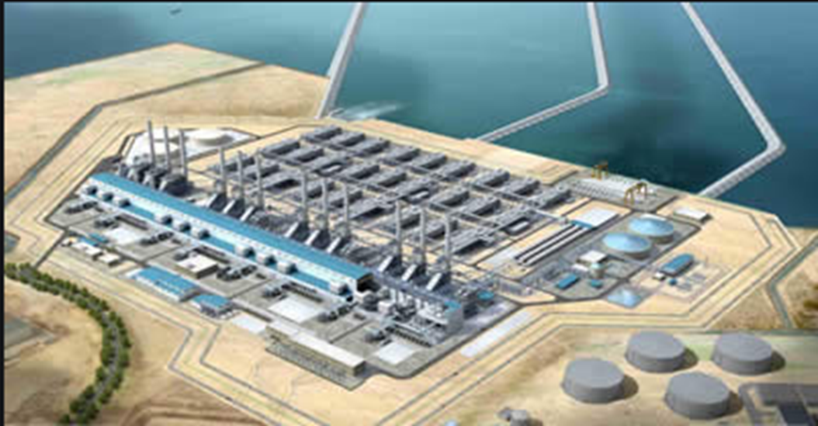
- Овај процес се примјењује у земљама које оскудијевају са питком водом (САД).
Питка вода и со
- ДЕСАЛИНИЗАЦИЈА је поступак издвајања соли из морске воде.

Slide 13
Извор енергије
Плимска електрана

Slide 14
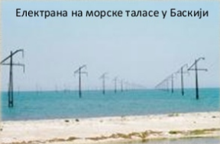

Slide 15
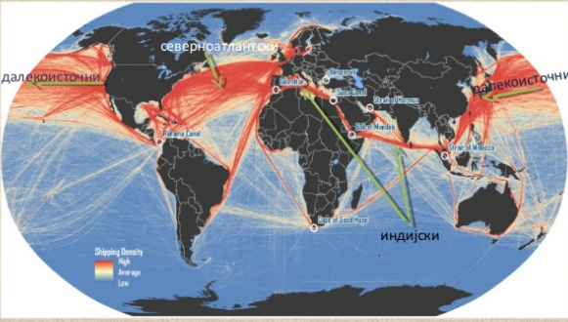
Саобраћај и трговина

Slide 16
ОДНОС ЧОВЈЕКА ПРЕМА СВЈЕТСКОМ ОКЕАНУ

Slide 17
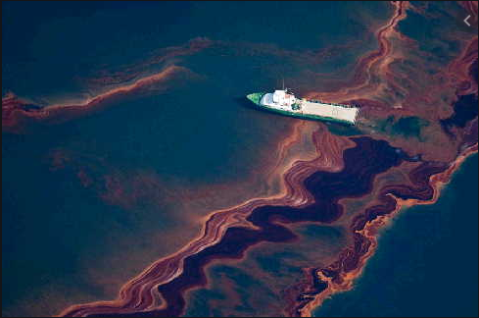
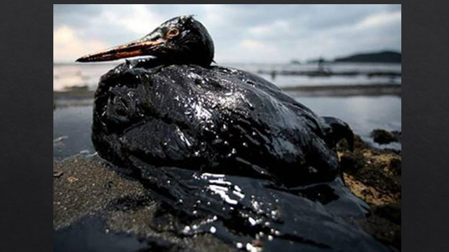
НАФТНЕ МРЉЕ

Slide 18
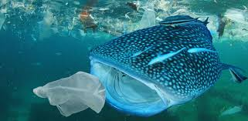
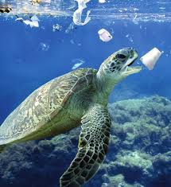
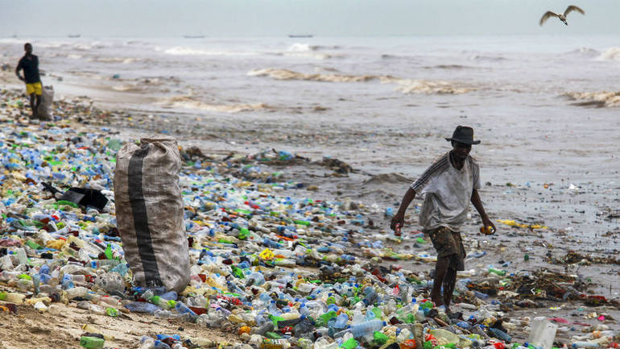
ОТПАДНИ МАТЕРИЈАЛ

Slide 19
Задатак за самосталан рад:
На интернет страници Републичког педагошког завода, у секцији настава на даљину (Е – Настава) пронађите квиз знања за понављање садржаја Свјетски океан који је именован као:
Geografija_6_razred_15_04_2020_kviz_Svjetski_okean

